Slide 1
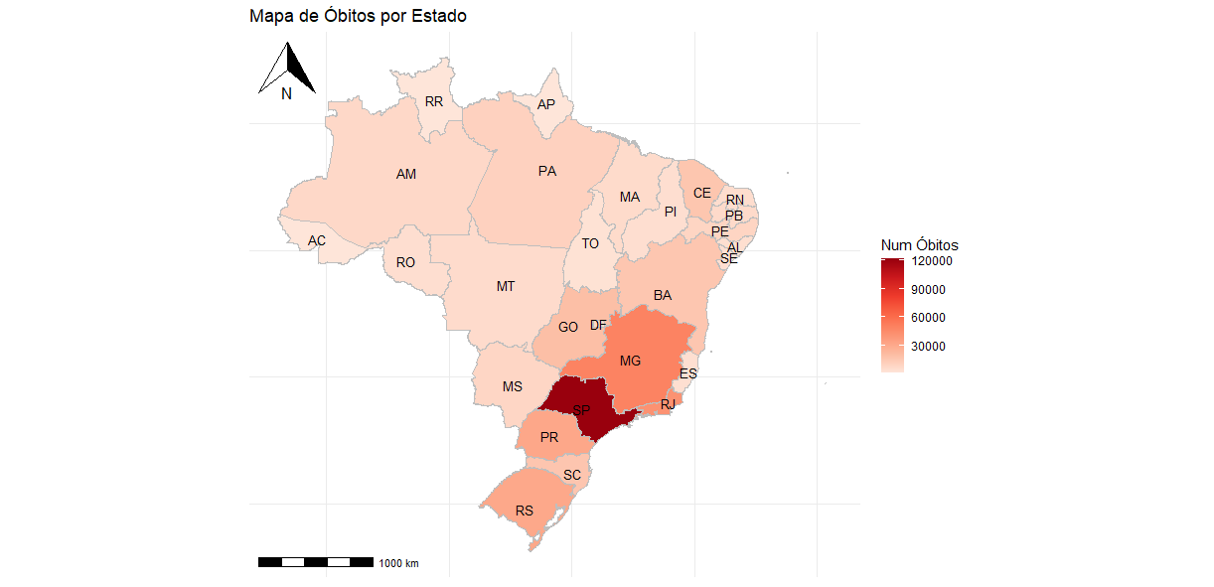
COVID-19 no Brasil
Visão Geral
2021
2022
2023
Numero Notificacacoes
120.0000
Grafico Idade
Grafico Sexo
Numero Obitos
120.0000
Grafico Fatores de Risco
Tabelas Estados Obitos
Grafico Sinais e Sintomas

